Slide 1
Voorlichtingsavond klas 2

Slide 2
Inhoud
Voorstellen mentor
Website
Agenda/schoolspullen
Posters/dia’s voor leerlingen
Ipad-onderwijs
Lesrooster & KWT-uren
Overgangsnormen
Schoolregels
Vragenronde

Slide 3
Mentoren klas 2 2A W. van Balen & C. Ermers 2B C. van Gend 2C A.Zwart Leerjaarcoördinator klas 2 Ö. Firat (werkdagen: ma t/m vr) ofirat@roncallimavo.nl

Slide 4
Informatie Roncalli website
http://www.roncallimavo.nl
Alle informatie voor leerlingen en ouders
Mededelingen: Uitgelicht (blog)
Rooster: via magister
Toegang tot magister: Ouders ontvangen brief met ouder inlogcode

Slide 5
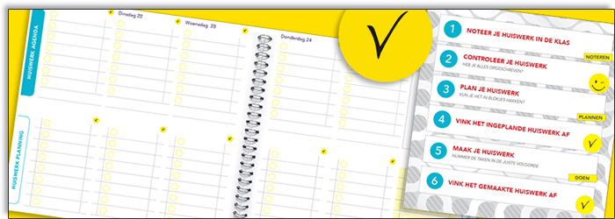
Agenda
Papieren schoolagenda is verplicht (al uitgedeeld)
Elke dag mee naar school
De docent geeft aan het eind van de les huiswerk op.
De leerlingen schrijven het huiswerk in hun agenda.
Toetsen en opdrachten voor een cijfer komen ook in magister te staan.

Slide 6
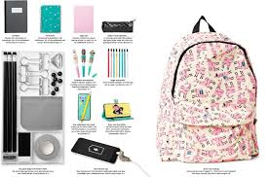
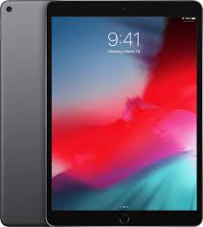
Schoolspullen
iPad (100%)
Rekenmachine
Geodriehoek en een passer
Etui: potlood, pen, gum, lijmstift, schaar, markeerstiften
Paar schriften lijntjes en ruitjes
Agenda
(papieren) leesboek

Slide 7
Start van de les:

Slide 9
iPad-onderwijs
Zuludesk in de les
iPad is aan de start van de dag 100% opgeladen en de leerling heeft oordopjes mee; Iedereen is zelf verantwoordelijk voor zijn/haar apparatuur;
Leerlingen moeten toegang hebben tot een Apple ID;
Foto’s / filmpjes e.d. maken en publiceren tijdens schooltijd is niet toegestaan. Tenzij het een opdracht van de docent is.

Slide 10
 | Maandag | Dinsdag | Woensdag | Donderdag | Vrijdag
8.30 – 9.10 u | Mentoruur Studievaardigheden | Mentoruur Begrijpend lezen | Mentoruur Studievaardigheden | Mentoruur Rekenvaardigheden | Mentoruur Studievaardigheden
9.15 – 10.35 u | Les 1 | Les 1 | Les 1 | Les 1 | Les 1
 | Pauze | Pauze | Pauze | Pauze | Pauze
10.55 – 12.15 u | Les 2 | Les 2 | Les 2 | Les 2 | Les 2
 | Pauze | Pauze | Pauze | Pauze | Pauze
12.45 – 14.05 u | Les 3 | Les 3 | Les 3 | Les 3 | Les 3
 | Pauze | Pauze | Pauze | Pauze | Pauze
14.20 – 15.00 u | KWT | Inhaalmoment | KWT | Discovery | KWT
15.00 – 15.40 u | Training |  | Training | Discovery | Training

Slide 11
KWt
drie KWT-uren per week verplicht
Digitaal inschrijven via Magister (vooruit plannen kan 2 weken van te voren)
Bij een tekort aan KWT wordt er contact met thuis opgenomen.
Notes:
Benoem nogmaals SVH
Geef aan dat na de start van de profielen de HWKs op bepaalde dagen geclusterd zullen worden net als vorig jaar. Leerling kan dot zien in persoonlijke rooster.

Slide 12
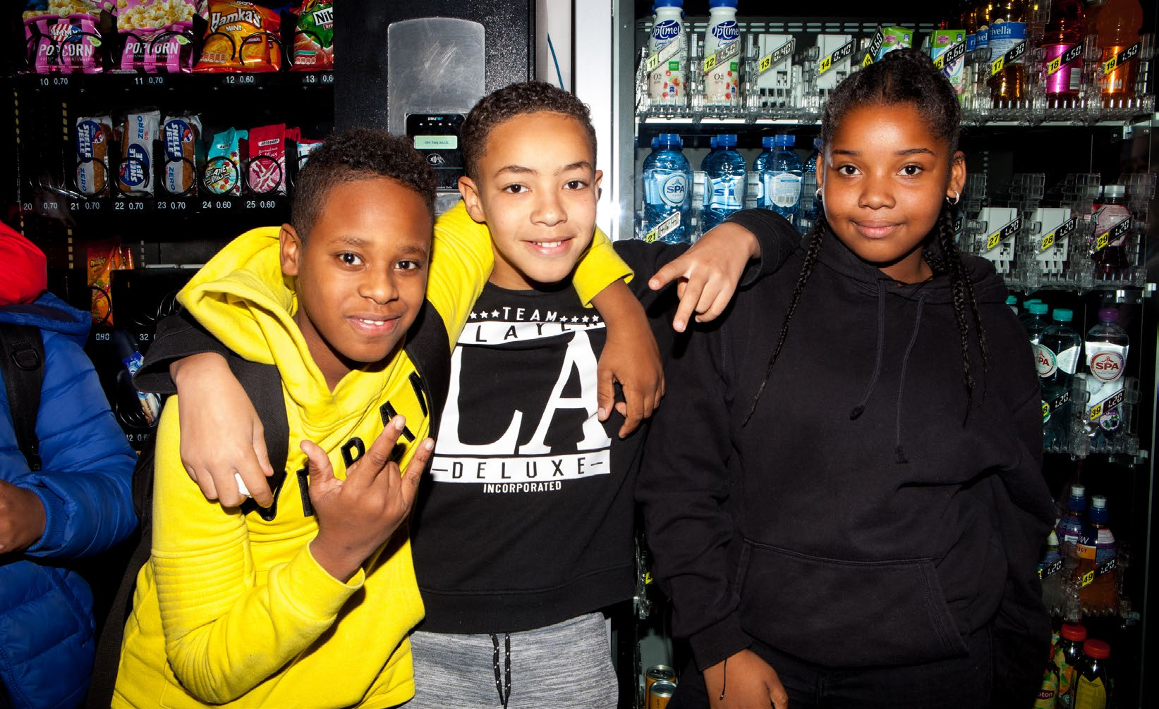
Schooljaar
3 periodes
3 toetsweken
3 rapporten
Notes:
Motivatie systeem van de kaarten uitleggen

Slide 13
Overgangsnormen
Bij het bepalen of de leerling in het leerjaar voldoende heeft gepresteerd en bevorderd kan
worden naar het volgende leerjaar gelden de volgende algemene afspraken:
• een periodecijfer bestaat uit het gemiddelde cijfer voor een vak in de betreffende
periode.
• het eindrapportcijfer is een gemiddelde van de drie gemiddelde periodecijfers;
• een onvoldoende rapportcijfer is een cijfer lager dan 5,5;
• een rapportcijfer lager dan een 5,0 telt als 2 onvoldoende rapportcijfers;
• de onvoldoende eindrapportcijfers (gemiddelde van de drie periodecijfers) bepalen
de overgang;
• het is niet toegestaan tweemaal in hetzelfde leerjaar of twee opeenvolgende jaren te
doubleren.

Slide 14
Overgangsnormen:
van klas 2 mavo naar klas 3 mavo
Bevorderd
Maximaal 1 onvoldoende binnen het vakkenpakket en 2 onvoldoendes buiten het vakkenpakket
Docentenvergadering beslist
Maximaal 2 onvoldoendes binnen het vakkenpakket en 1 onvoldoende buiten het vakkenpakket
Geen onvoldoendes binnen het vakkenpakket en 3 buiten het vakkenpakket
Doubleren
Meer dan 3 onvoldoendes
Notes:
Bibi: even de goede normering havo er inzetten. Deze is verouderd.
Havokansklas:
Bevordering naar 3 havo. Minimaal een 6,8 gemiddeld, berekend over alle vakken. En geen onvoldoendes op de cijferlijst.
De leerlingen worden getoetst op mavo/havo niveau en hebben maar 1 cijferlijst.

Slide 15
Overgangsnormen:
van klas 2 HKK naar klas 3 mavo
Bevorderd 3 mavo
Maximaal 1 onvoldoende binnen het vakkenpakket en 2 onvoldoendes buiten het vakkenpakket
Docentenvergadering beslist
Maximaal 2 onvoldoendes binnen het vakkenpakket en maximaal 2 onvoldoendes buiten het vakkenpakket
Maximaal 1 onvoldoende binnen het vakkenpakket en 3 onvoldoendes buiten het vakkenpakket
Doubleren
Meer dan 2 onvoldoendes binnen het vakkenpakket
Meer dan 4 onvoldoendes
Notes:
Bibi: even de goede normering havo er inzetten. Deze is verouderd.
Havokansklas:
Bevordering naar 3 havo. Minimaal een 6,8 gemiddeld, berekend over alle vakken. En geen onvoldoendes op de cijferlijst.
De leerlingen worden getoetst op mavo/havo niveau en hebben maar 1 cijferlijst.

Slide 16
Overgangsnormen:
van klas 2 HKK naar klas 3 havo
Leerlingen die aan de volgende criteria voldoen worden op de eindvergadering voorgedragen om te worden bevorderd naar 3 havo.
De docentenvergadering beslist.
Leerling heeft geen gemiddelde beneden 6,0
Leerling heeft 7,5 of hoger gemiddeld berekend over alle vakken
Leerling heeft geen gemiddeld cijfer beneden 7,0 voor de volgende vakken:
Nederlands
Engels
Wiskunde
Frans
Duits
Geschiedenis
Economie
Biologie
Natuurkunde
aardrijkskunde
Notes:
Bibi: even de goede normering havo er inzetten. Deze is verouderd.
Havokansklas:
Bevordering naar 3 havo. Minimaal een 6,8 gemiddeld, berekend over alle vakken. En geen onvoldoendes op de cijferlijst.
De leerlingen worden getoetst op mavo/havo niveau en hebben maar 1 cijferlijst.

Slide 17
Gemiste toets? Inhalen!
Alles moet ingehaald worden: meteen bij de eerste les bij je vakdocent maak je een afspraak om het op dinsdagmiddag 14:20 uur in te halen.
Inhalen gebeurt in de mediatheek.
Bij het niet nakomen van afspraken wordt er een 1.0 ingevoerd als definitief cijfer.
Notes:
Procedure uitleggen. Ouders erop wijzen dat ze er ook opletten dat de leerling inhaalt.
Bij lange ziekte en veel inhaalwerk hulp vragen met inplannen.

Slide 18
Notes:
Magister: vraag of ouders de codes hebben. Zo niet zorg voor kopie codes van je klas. En geef de ouders dat.
Leg uit wat ze in magister kunnen vinden en hoe de aanwezigheid werkt.
Benoem 3x VW in magister komt er een interne schorsing
Te vaak te laat wordt ook gemeld bij leerplicht.

Slide 19
Uitstuur procedure
Leerling gaat naar de administratie en haalt een uitstuurformulier.
Met het uitstuurformulier gaat de leerling naar de mediatheek om daar de rest van de lestijd te zitten en het formulier in te vullen.
Gaat na de les in gesprek met de docent (zie sociale vaardigheden op het uitstuurformulier).
Docent neemt contact op met thuis.
Bij drie keer uitstuur wordt de leerling geschorst.

Slide 20
Te laat
3 x te laat : gesprek verzuim- coördinator + brief naar huis
6 x te laat : gesprek mentor + brief naar huis
9 x te laat : gesprek leerjaarcoördinator + brief naar huis
12 x te laat : Gesprek met ondersteuningscoördinator (mevrouw Friederich) en ouders en wordt Leerplicht ingeschakeld.
Spijbelen wordt gemeld bij leerplicht. KWT-uren tekort wordt ook gezien als spijbelen.

Slide 21
Spijbelen
Spijbelen doe je als je zonder geldige reden niet in een les bent, te weinig KWT volgt of niet deelneemt aan een schoolactiviteit.
Als je niet bent afgemeld, neemt de administratie contact op met je ouders. Een toets die je mist, omdat je gespijbeld hebt, mag je niet inhalen, je krijgt voor dat werk een cijfer 1,0

Slide 22
Ziek of bezoek dokter/ tandarts/orthodontist
Afspraken zoveel mogelijk buiten schooltijd plannen. Voor 09.15 uur en na 15.40 uur;
Afspraken niet iedere keer tijdens dezelfde les plaats te laten vinden;
Bij ziekte, afwezigheid van uw kind voor 09.15 uur in de ochtend telefonisch afmelden door ouder/verzorger;
Notes:
Graag ook weer beter melden.
Ouder de leerling eraan laten herinneren dat er gemist werk ingehaald moet worden en er hiervoor een afspraak gemaakt wordt. Begeleiding van ouder gewenst.

Slide 23
VRAGENRONDE

